Slide 1
Buổi 1
Cài đặt và giới thiệu.

Slide 2
Yêu cầu khi theo học
Thái độ nghiêm túc, chịu khó trong quá trình học.
Nộp bài tập và báo cáo đầy đủ, đúng hạn(3 lần muộn sẽ bị out).
Tương tác trong quá trình học(để anh biết mn có hiểu không).
Có vấn đề gì đột xuất thì báo trước(ib riêng cho anh trước 1 ngày).
Nếu học Off thì mọi người hết sức trật tự, lễ phép, gọn gàng trước khi ra về dọn và cất ghê gọn gàng.
Không được dẫn người lạ vào lab nếu chưa có sự cho phép của anh.
Biết google.
Lưu ý:
Khóa học hoàn toàn miễn phí. Anh mong mọi người có trách nhiệm, nếu cảm thấy không hợp có thể báo anh để anh đỡ mất công.

Slide 3
Mục tiêu
Hoàn thành C nhúng(mọi người đều hiểu và vượt qua bài test).
Làm một project nhỏ(cái này mọi người có thể tự nghĩ học anh nghĩ hộ).
Thành thạo sử dụng:
Ubuntu command line.
Github Destop.
Aruino IDE.
Gcc, Makefile.
Proteus.

Slide 4
Phần mềm sử dụng trong quá trình học
Notepad++
Visual studio code
Ubuntu(cài trên microsoft store win)
Aruino IDE
Github desktop

Slide 5
Hệ thống nhúng là gì(embeddedsystems)?
Hệ thống nhúng là hệ thống máy tính có chức năng dành riêng, chuyên biệt cho một công việc gì đó cụ thể. Nó khác với các hệ thống máy tính đa dụng có thể làm nhiều việc cùng lúc.
Đặc tính chung:
Kích thước của hệ thống nhỏ hơn
Giá thành rẻ hơn
Tiêu thụ ít năng lượng

Slide 6
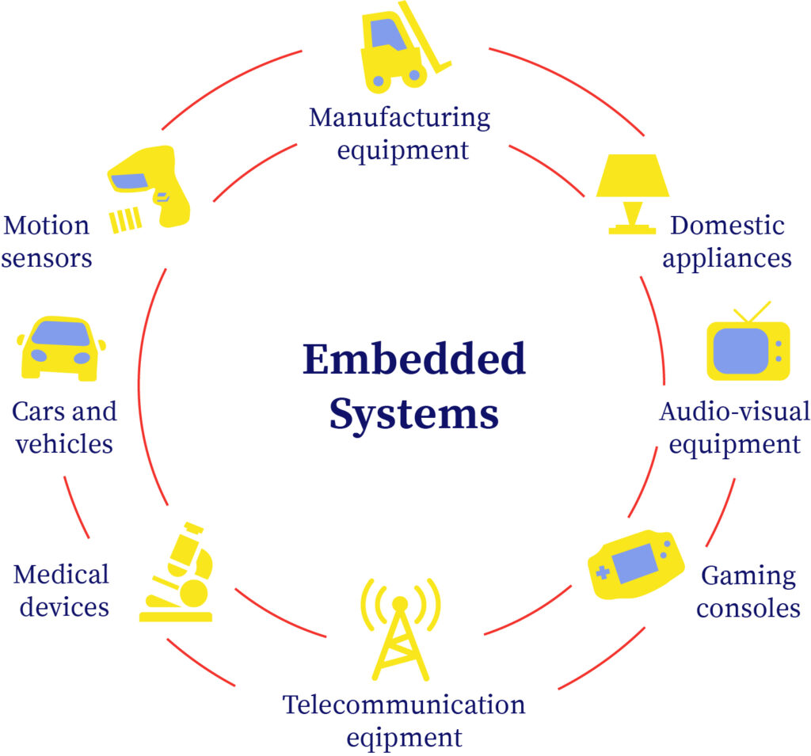
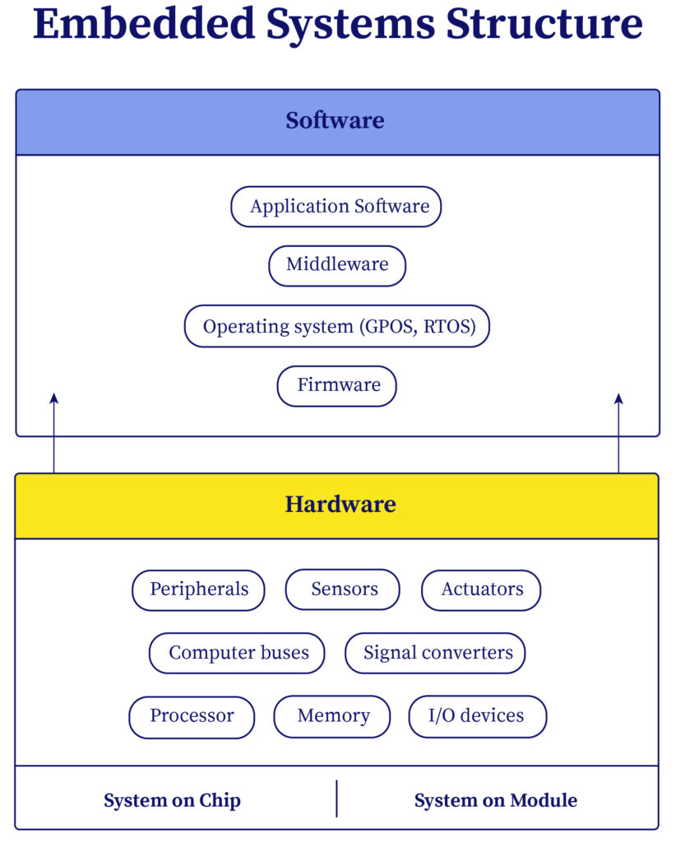
Hệ thống nhúng là gì(embeddedsystems)?
Các phần của hệ thống nhúng

Slide 7
Hệ thống nhúng là gì(embeddedsystems)?
Hệ thống nhúng là hệ thống máy tính có chức năng dành riêng, chuyên biệt cho một công việc gì đó cụ thể. Nó khác với các hệ thống máy tính đa dụng có thể làm nhiều việc cùng lúc.
Đặc tính chung:
Kích thước của hệ thống nhỏ hơn
Giá thành rẻ hơn
Tiêu thụ ít năng lượng

Slide 8
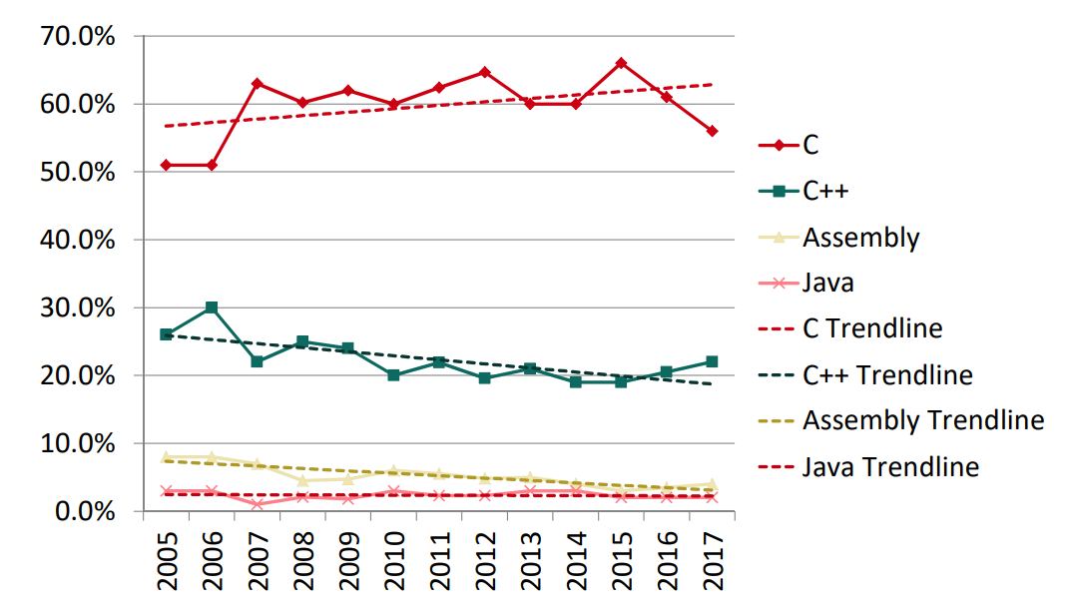
Ngôn ngữ lập trình cho Hệ thống nhúng
C và C++ (phổ biến nhất)
Assembly
Python
Java

Slide 9
Những khái niệm cơ bản về ngôn ngữ C
C được hiểu là ngôn ngữ bậc trung bởi vì nó kết hợp những yếu tố của những ngôn ngữ cấp cao và những chức năng của hợp ngữ (ngôn ngữ cấp thấp).
C cho phép thao tác trên những thành phần cơ bản của máy tính như bits, bytes, địa chỉ…. Hơn nữa, mã C rất dễ di chuyển nghĩa là phần mềm viết cho loại máy tính này có thể chạy trên một loại máy tính khác.
C cho phép chuyển kiểu dữ liệu. Nó cho phép thao tác trực tiếp trên bits, bytes, word và con trỏ (pointer). Vì vậy, nó được dùng cho lập trình mức hệ thống.

Slide 10
Tạo thư mục code trên ubuntu
Bước 1: Lấy đường dẫn nơi muốn tạo thư mục trên win: vd Desktop
Bước 2: Vào cửa sổ terminal gõ lệnh
cd /mnt/(đường dẫn đã lấy ở trên)
Bước 3: Tạo thư mục
mkdir name : mkdir Embedded_C
Lưu ý:
Tên không để kí tự đặt biệt(!, @, #, $,%, “,’ ....);
Tên không được có khoảng trắng(Embedded C).

Slide 11
Thêm thư mục vừa tạo vào Visual studio code
Bước 1: Mở visual studio code
Bước 2: chọn EXPLORER
Bước 3: Nhấn chuột phải vào vùng trống trong explorer -> chọn add folder to workspace.
Bước 4: Tìm đến thư mục mình đã tạo và nhấn “add”

Slide 12
Tạo project C
Bước 1: Nhấn chuột phải vào thư mục vừa add chọn “New file”
Bước 2: Đặt tên file.c: frist_program.c
Bước 3: Kích đúp vào file và code thôi.

Slide 13
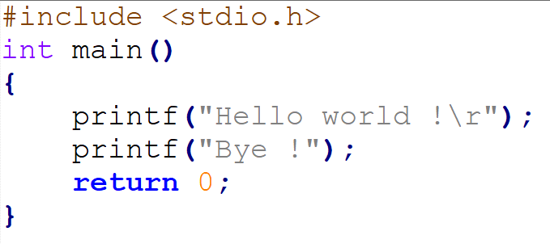
Chương trình đầu tiên
Hello world

Slide 14
Biên dịch thử chương trình đầu tiên
Bước 1: Vào giao diện terminal trên ubuntu.
Bước 2: Gõ lệnh biên dịch
gcc frist_program.c -o frist_program
Bước 3: Gõ lệnh kiểm tra file
ls (nếu có xuất hiện thêm file “frist_program” biên dịch thành công).
Bước 4: Chạy thử chương trình
./frist_program

Slide 15
Cấu trúc chính một file code c
#include <stdio.h>: Khai báo thư viện
int main() {}: Hàm chạy chương trình chính
printf("Hello world"); Hàm in thông tin ra màn hình(hàm thực thi)
return 0; : hàm trả về

Slide 16
Quá trình biên dịch một chương trình C/C++
Là quá trình chuyển đổi từ ngôn ngữ bậc cao (NNBC) (C/C++, Pascal, Java, C#…) sang ngôn ngữ đích (ngôn ngữ máy) để máy tính có thể hiểu và thực thi.
Ngôn ngữ lập trình C là một ngôn ngữ dạng biên dịch. Chương trình được viết bằng C muốn chạy được trên máy tính phải trải qua một quá trình biên dịch để chuyển đổi từ dạng mã nguồn sang chương trình dạng mã thực thi.

Slide 17
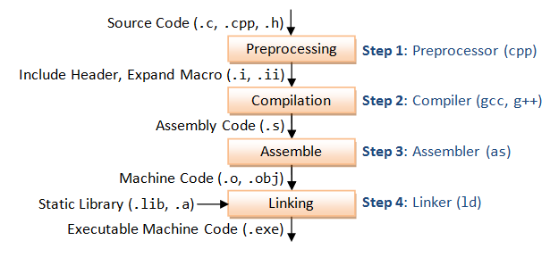
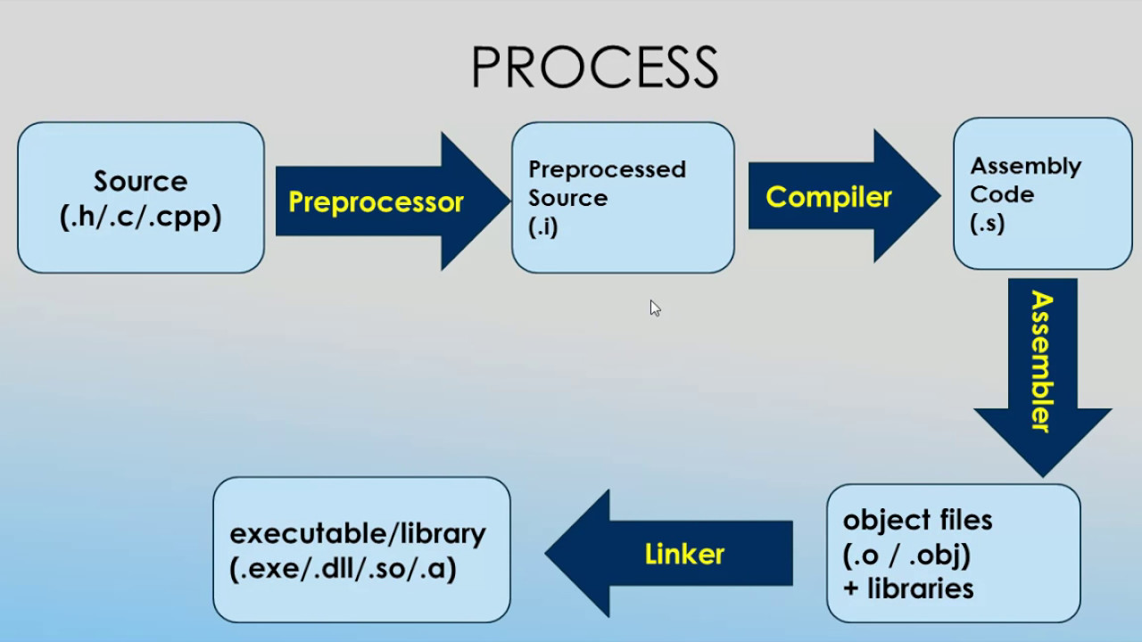
Quá trình được chia ra làm 4 giai đoạn chính
Giai đoàn tiền xử lý (Pre-processor)
Giai đoạn dịch ngôn ngữ bậc cao sang Asembly (Compiler)
Giai đoạn dịch asembly sang ngôn ngữ máy (Asember)
Giai đoạn liên kết (Linker)

Slide 18
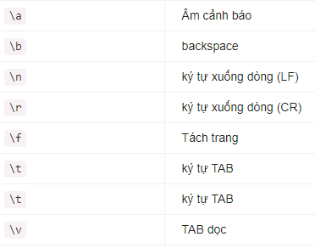
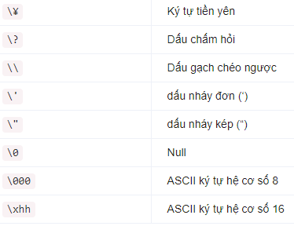
Ký tự đặc biệt trong C (escape sequence)
Khái niệm
Ký tự đặc biệt trong C hay còn gọi là escape sequence, hoặc là chuỗi thoát trong C, là các chuỗi ký tự bắt đầu bởi dấu gạch chéo ngược như \n hay \a , nhằm biểu diễn các ký tự vốn không thể biểu diễn theo cách thông thường trong C.

Slide 19
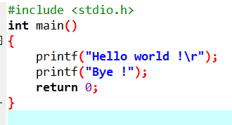
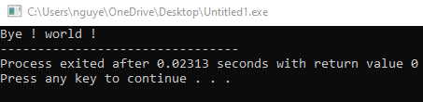
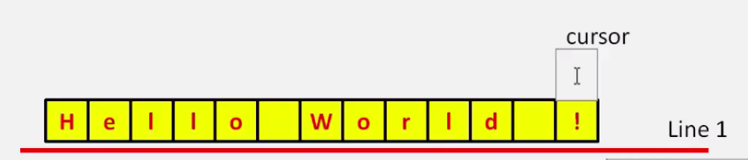
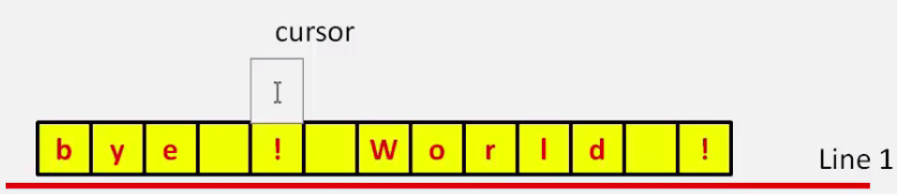
Khác nhau giữa \n và \r
\n: Di chuyển con trỏ tới đầu dòng theo chiều dọc.
\r di chuyển con trỏ tới đầu dòng theo chiều ngang.
Ví dụ 1: Đoạn code sau in ra chữ gì?
Tại sao lại ra như vậy?

Slide 20
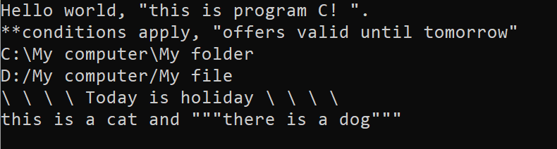
Bài tập 1(làm tại nhà)
In các dòng sau ra màn hình

Slide 21
Chú thích trong C(Comments)
Comment trong C hay còn gọi là cách chú thích trong C hoặc là ghi chú trong C là các dòng code được bỏ qua khi chạy chương trình, nhằm giúp bạn lưu lại các thông tin khi viết chương trình như biến số này dùng làm gì, ai là người tạo và tạo ra lúc nào chẳng hạn.
Chỉ cần viết comment trong C theo những luật xác định thì dòng comment trong C sẽ không ảnh hưởng tới kết quả chương trình.
Các thông tin cần thiết được lưu giữ bởi comment trong C sẽ giúp bạn bảo trì chương trình dễ hơn, cũng như dễ chuyển giao lại dự án cho người khác hoặc là chia sẽ dự án cho nhiều người cùng làm.

Slide 22
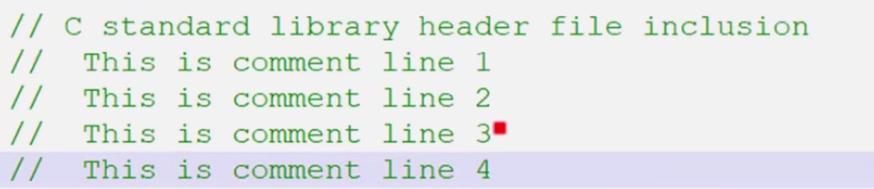
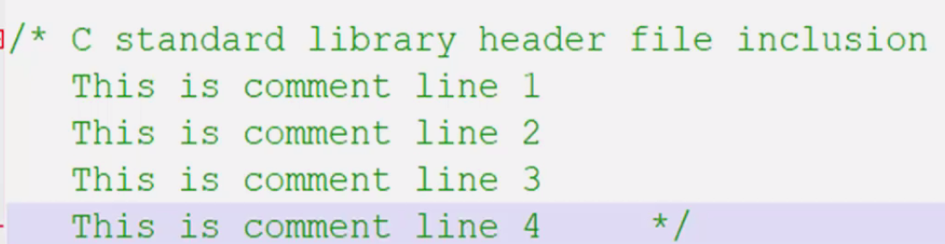
Cách comment trong C
Cách comment trên một dòng trong C
//dòng comment
Cách comment trên nhiều dòng trong C
/*
dòng comment 1
dòng comment 2
…
*/

Slide 23
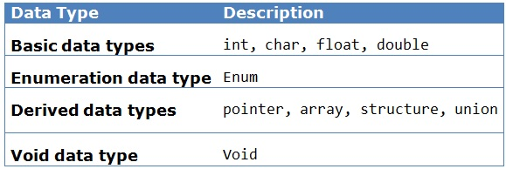
Các kiểu dữ liệu trong C
Trong lập trình C/C++ (hoặc các ngôn ngữ khác), kiểu dữ liệu chính là phần xác định các giá trị mà một biến có thể nhận hay giá trị mà một hàm có thể trả về.
Kiểu dữ liệu của một biến, xác định kích thước (số byte) của biến đó.
Có 4 kiểu dữ liệu trong lập trình C/C++ là: Kiểu dữ liệu cơ bản, kiểu dữ liệu enum, kiểu void và kiểu dữ liệu nâng cao.

Slide 24
Dựa trên các kiểu dữ liệu ngoài đời thực
Dữ liệu dưới dạng số: (Kiểu số thực và kiểu số nguyên)
Dữ liệu dưới dạng ký tự.
Dữ liệu dưới dạng chuỗi kí tự.
Ví dụ:
Tôi năm nay 20 tuổi, 6 tháng và 200 ngày.
Nhiệt độ hôm nay là 34.7 độ.
Tôi được điểm “A” trong môn tin học
Tên tôi là “Nguyễn Văn A”

Slide 25
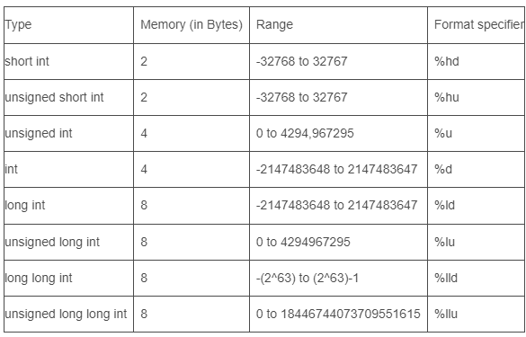
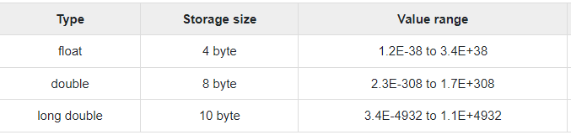
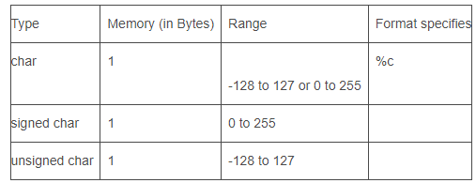
Basic Types
Integer Types
Floating-Point Types
Char Datatype

Slide 26
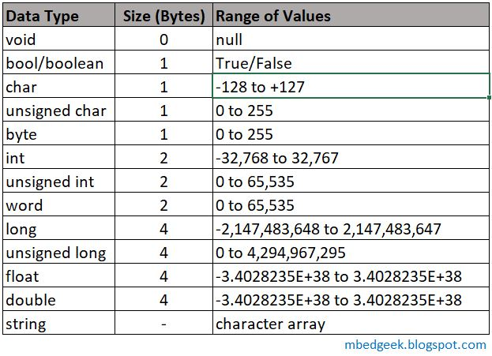
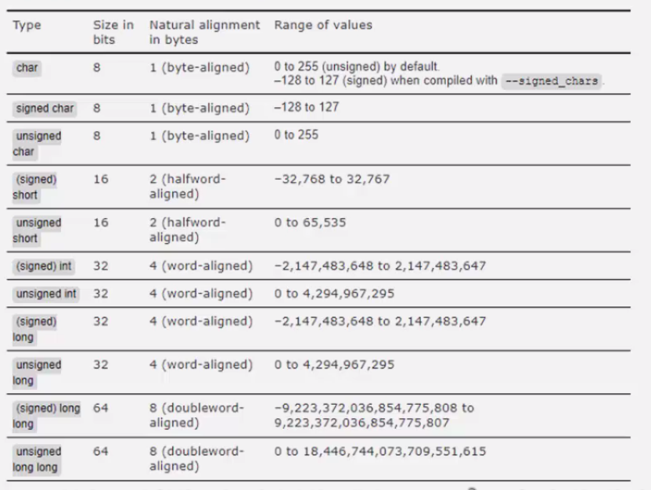
Trình biên dịch quyết định kích thước Byte
Dưới đây là việc triển khai các loại dữ liệu số nguyên trên trình biên dịch arduino(avr-gcc)
Dưới đây là việc triển khai các loại dữ liệu số nguyên trên trình biên dịch ARM 32 bit

Slide 27
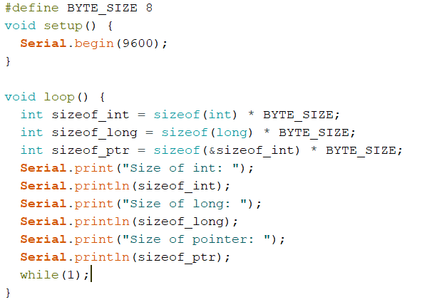
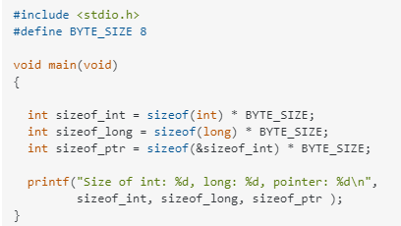
Trình biên dịch quyết định kích thước Byte
Kích thước của các kiểu dữ liệu phụ thuộc vào trình biên dịch hoặc bạn có thể nói rằng kiến trúc hệ thống tức là trình biên dịch 32 bit hoặc trình biên dịch 64 bit.
Kích thước của kiểu dữ liệu int là 2 byte trong kiến trúc 32 bit hoặc 4 byte trong kiến trúc 64 bit.
Kiểm tra kích thước của kiểu dữ liệu sử dụng hàm “sizeof”.
Ví dụ 2:
Sử dụng gcc kiểm tra sizeof của int.
Sử dụng Arduino kiểm tra sizeof của int.

Slide 28
Kiểu dữ liệu “char”
Kiểu char là kiểu dữ liệu chỉ lưu trữ được 1 ký tự trong bảng mã ASCII, ký tự này có thể là một chữ cái (a, b, c, ... x, y, z), một chữ số (0, 1, 2,..., 9), một phép toán (+, -, *, /) hay một ký tự bất kỳ khác (!, &, ...).
Một biến char chiếm 1 byte trong bộ nhớ.
Char là kiểu dữ liệu số nguyên nhỏ nhất với 1 byte.

Slide 29
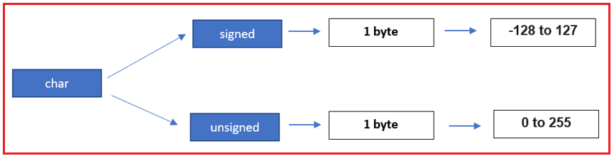
Giới hạn của kiểu “char”
Tại sao giới hạn của kiểu char lại là?
Kiểu char được biểu diễn dưới dạng bit thế nào?

Slide 30
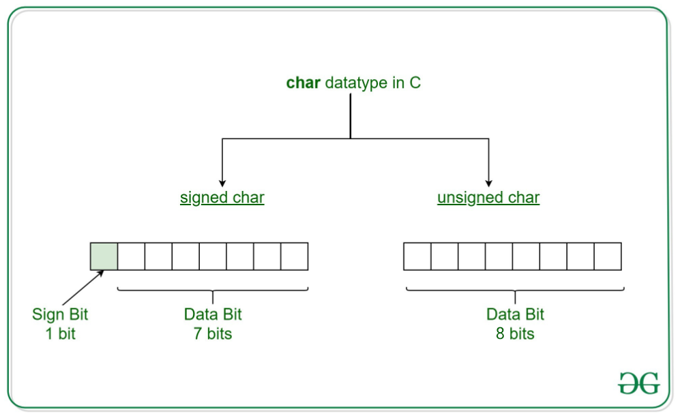
Cấu trúc kiểu char khi biểu diễn dưới dạng Binary

Slide 31
Ví dụ số âm
Đây là bit dấu:
1 = Âm
0 = Dương
- 25
7 bit độ lớn của data.
Nếu là số âm được biểu diễn dưới dạng bù 2
7 | 6 | 5 | 4 | 3 | 2 | 1 | 0
1 | 1 | 1 | 0 | 0 | 1 | 1 | 1
= 0XE7
Giá trị hex = 0xE7
Hệ số 10: -25

Slide 32
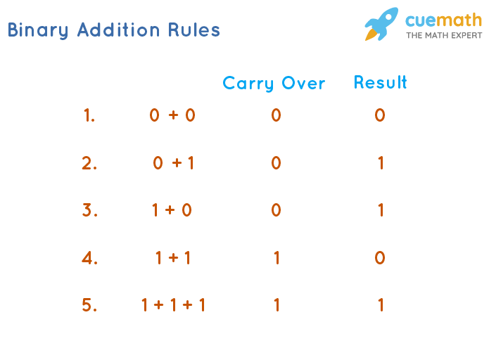
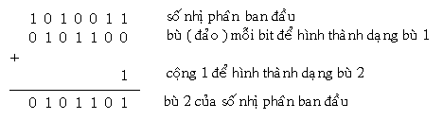
Ví dụ Bù 2:
Ví dụ 1:

Slide 33
Bài tập vận dụng(làm tại lớp)
Biểu diễn các số sau dưới dạng nhị phân bù 2
-52
-200
-80
-123
Code c để kiểm tra kết quả

Slide 34
Ví dụ sô dương
Đây là bit dấu:
1 = Âm
0 = Dương
25
Độ lớn
7 | 6 | 5 | 4 | 3 | 2 | 1 | 0
0 | 1 | 1 | 0 | 0 | 1 | 1 | 1
= 0X19
Giá trị hex = 0xE7
Hệ số 10: 25

Slide 35
Giới hạn của kiểu char
Khi là số dương(có dấu)
Giá trị nhỏ nhất là 0
Giá trị lớn nhất là 127
-> từ 0 - 127
7 | 6 | 5 | 4 | 3 | 2 | 1 | 0
0 | 0 | 0 | 0 | 0 | 0 | 0 | 0
7 | 6 | 5 | 4 | 3 | 2 | 1 | 0
0 | 1 | 1 | 0 | 0 | 1 | 1 | 1

Slide 36
Giới hạn của kiểu char
Khi là số âm(có dấu)
Giá trị nhỏ nhất là -128
Giá trị lớn nhất là -1
-> từ (-128) – (-1)
7 | 6 | 5 | 4 | 3 | 2 | 1 | 0
1 | 0 | 0 | 0 | 0 | 0 | 0 | 0
7 | 6 | 5 | 4 | 3 | 2 | 1 | 0
1 | 1 | 1 | 1 | 1 | 1 | 1 | 1

Slide 37
Giới hạn của kiểu char
Unsigned char(không dấu)
Giá trị nhỏ nhất là 0
Giá trị lớn nhất là 255
-> từ 0 – 255
Độ lớn gồm 8 bit
7 | 6 | 5 | 4 | 3 | 2 | 1 | 0
0 | 0 | 0 | 0 | 0 | 0 | 0 | 0
7 | 6 | 5 | 4 | 3 | 2 | 1 | 0
1 | 1 | 1 | 0 | 0 | 1 | 1 | 1
7 | 6 | 5 | 4 | 3 | 2 | 1 | 0
1 | 1 | 1 | 0 | 0 | 1 | 1 | 1

Slide 38
Bài tập
Viết chương trình c in ra 8 bit của một số kiểu char
-> nhâp -25 xuất: 1 1 1 0 0 1 1 1
-> nhập 10 xuất: 0 0 0 0 1 0 1 0
Tìm hiểu các câu lệnh cơ bản trong linux.
Tìm hiểu cách sử dụng github.
Các phần tìm hiểu thì làm thành bản word và gửi vào nhóm.

Slide 39
Kết thúc buổi 1
Bạn nào có câu hỏi gì không?

